Slide 1
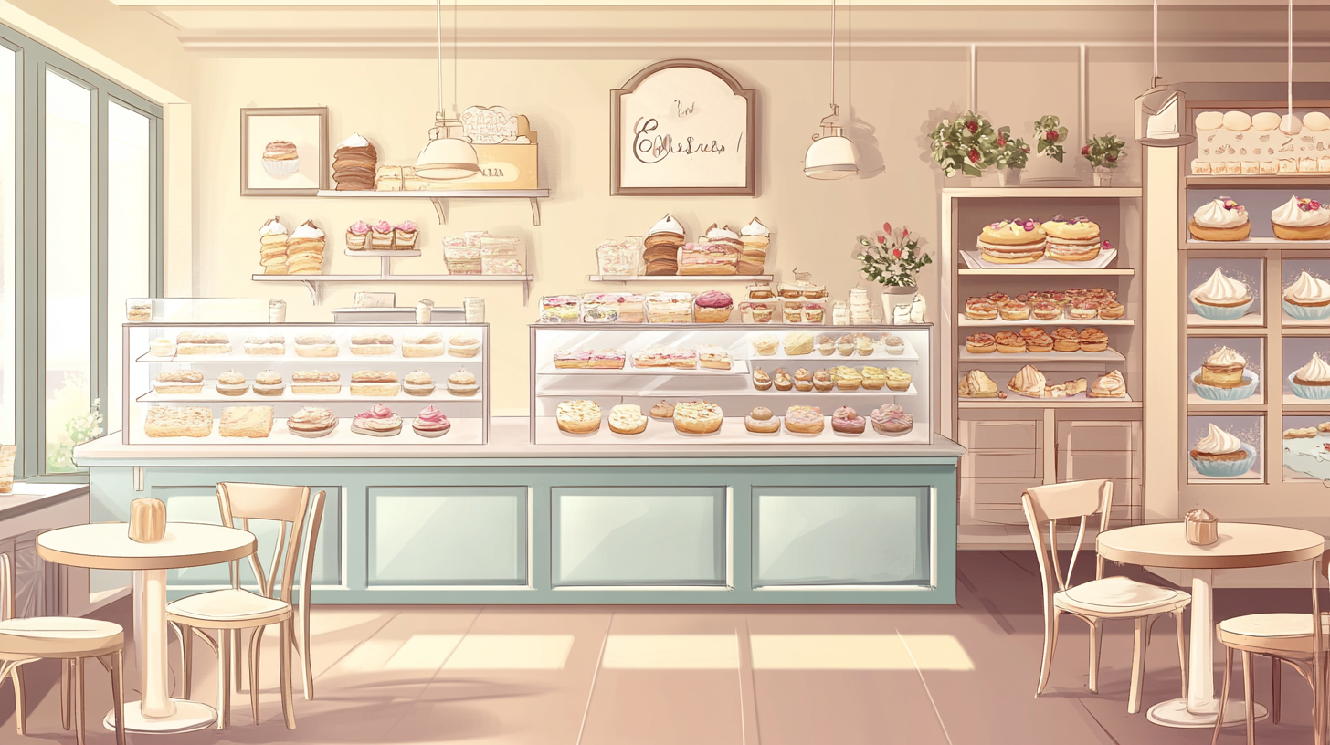









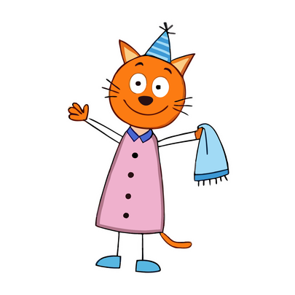






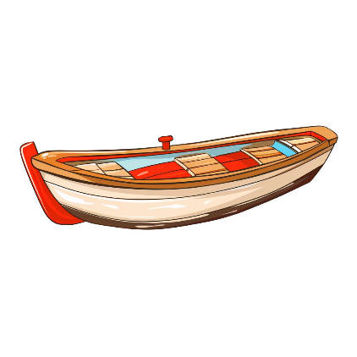







Тіма сів на
В небі летить
У саду росте
Мама взула
Тато рубав
Влітку ми живемо на
Судно
Літак
Чоботи
Тачці
Дачі
Траву
Дрова
плід
Тротуар
Диван
пліт
Накидку

